Slide 1
LC 22: Evolution et équilibre chimique
Niveau : CPGE
Prérequis : potentiel thermodynamique, tableaux d’avancement, activité chimique (corps pur, mélange idéal de gaz parfaits, mélange de phases condensées, solution aqueuse diluée)
Réactions acido-basiques

Slide 2




Slide 3

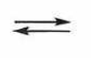










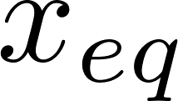





Slide 4


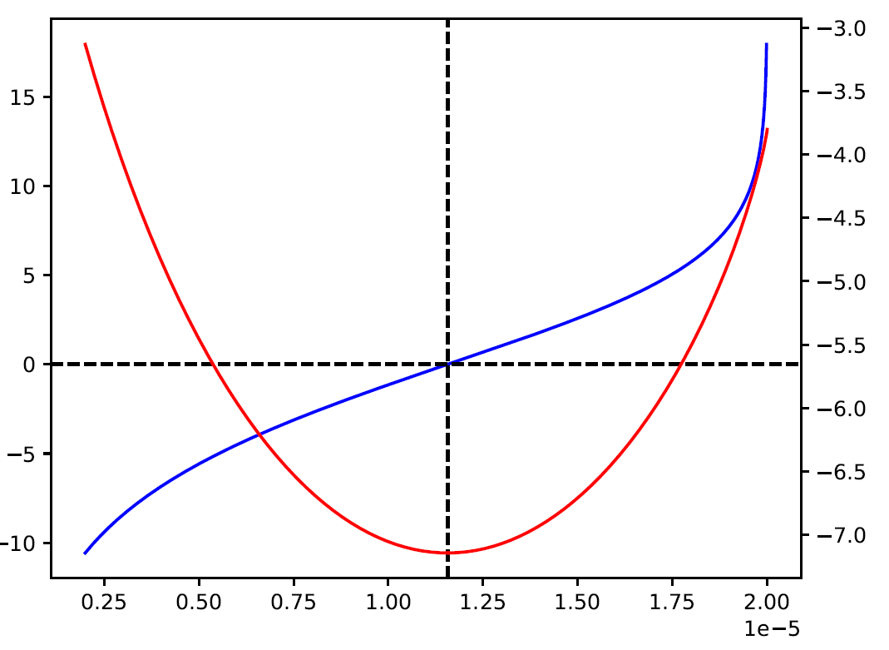



Slide 5
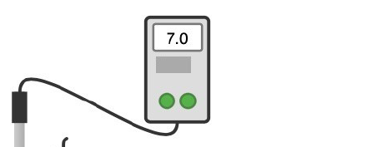

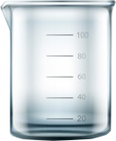














Slide 6








Slide 7
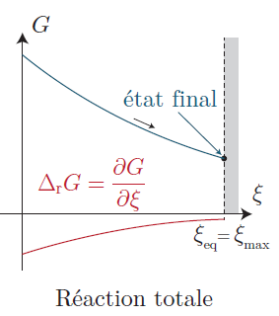
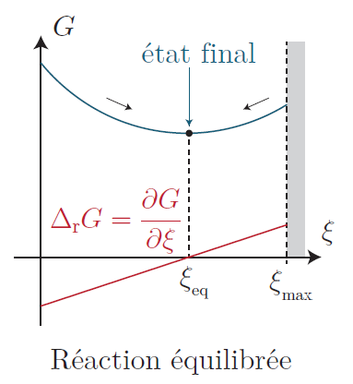
Etat final du système chimique

Slide 8

Matériel et protocole

